Slide 1
アメリカ教育３
差別をめぐる教育問題

Slide 2
人種差別と教育の新展開
1964年、公民権法→黒人の法的平等
ヘッドスタート計画
バス通学
マグネット・スクール
アファーマティブ・アクション
多文化主義(黒人文化の興隆)
バイリンガリズム(1968年バイリンガル法 連邦政府がバイリンガリズムを推奨・補助)

Slide 3
ローザ・パークス事件
１９５５年、アラバマ州モントゴメリーのパークスが、黒人用の後部座席ではなく、白人用の前部座席に座り、運転手の注意を無視して逮捕された。
キング牧師の抗議活動 バスボイコット→大きな成功

Slide 4
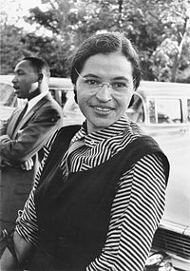
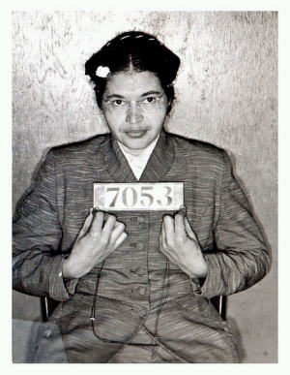

Slide 5
マグネット・スクール
バス通学
マグネットスクール（強制的なバス通学に代わって、特色ある教育で生徒を磁石のように惹きつけ、人々の自主性にまかせた人種統合を目的とした学校（１９７０ｓ－１９９０ｓ）通学区指定なし

Slide 6
ヘッドスタート計画
黒人の環境改善によって、差別をなくそうという国家的取り組み(1964年から)
生活環境の改善(食事の提供・医療の提供等)
教育的活動
活動する団体への補助が主体
もっとも有名な成果は、セサミ・ストリート

Slide 7
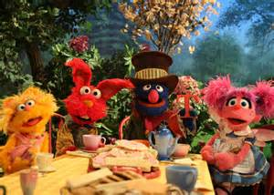
セサミ・ストリートの画像
http://www.bing.com/images/search?q=%e3%82%bb%e3%82%b5%e3%83%9f%e3%82%b9%e3%83%88%e3%83%aa%e3%83%bc%e3%83%88&qpvt=%e3%82%bb%e3%82%b5%e3%83%9f%e3%82%b9%e3%83%88%e3%83%aa%e3%83%bc%e3%83%88&FORM=IGRE

Slide 8
アファーマティブ・アクション
現代アメリカ教育の最大の争点のひとつ
マイノリティに対する積極的差別是正措置
公民権法とジョンソンの行政命令による
義務は連邦政府と契約する企業・団体だが、広い範囲で行なわれるようになった。
機会の平等ではなく、結果の平等論による
逆差別という批判（バッキ訴訟）
黒人をかえってだめにするという黒人からの批判もある

Slide 9
Black is beautiful 運動
バイリンガリズム
黒人文化
1960年代に始まる、黒人文化の再認識・創造のための運動
白人文化が優位という意識が、黒人自身の内的差別意識(劣等感)があり、それを打破する意味もあった
http://blackamericaweb.com/2013/11/26/little-known-black-history-fact-black-is-beautiful/

Slide 10
バッキ訴訟
1974年、白人のバッキが、カリフォルニア大学医学部を不合格→点数上合格しているので、不当と提訴
州最高裁、バッキの入学を認め、人種別枠は不当と認定→大学が上告(連邦最高裁へ)
1978年、連邦最高裁判決、バッキ入学と特別入学方針をともに許容(かえって議論を白熱化させる結果)

Slide 11
その他の流れ
スプートニクショックから、高水準の科学教育
国防教育法
高校生用の教科書(PSSC物理は日本でも出版)
多様なニーズに応じた教育
チャータースクール
ホームスクール

